Slide 1

הנדסת תוכנה מטלה 3
טל רוזנצוויג, לירי בנזינו, אשר לג'ימי, אליסה נוביק ואופיר יחזקאל

Slide 2
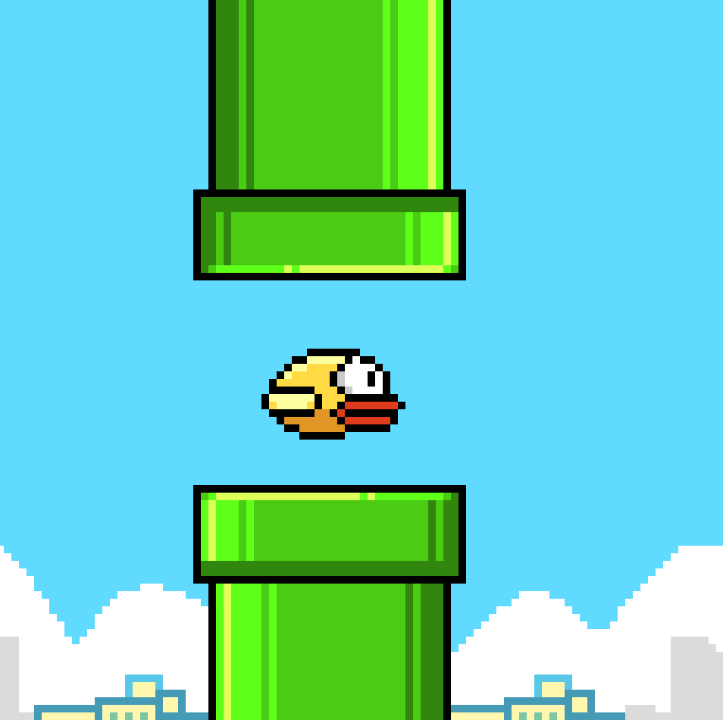
תיאור המערכת
משחק הכולל ציפור (השחקן המרכזי) שצריכה לעבור מכשולים. הציפור תמיד מתקדמת קדימה, ולמשתמש האפשרות לגרום לה לקפוץ. במידה ולא נלחץ מקש הקפיצה, הציפור תחל ליפול כלפי מטה.

Slide 3

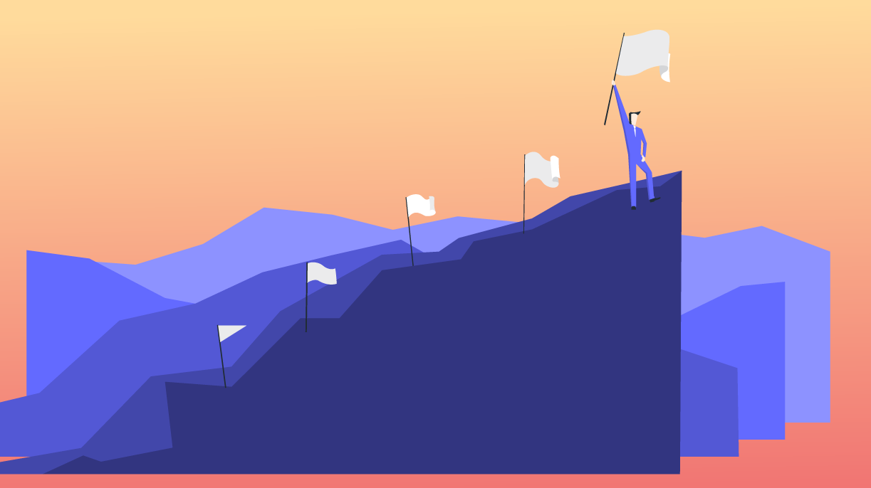


תכנית עבודה (milestones) ואילוצים

Slide 4
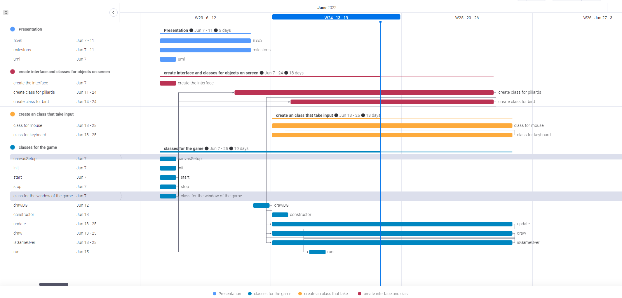
https://liri-world.monday.com/boards/2795269179/

Slide 5

פונקציונליות של הפרויקט
ציור של הרקע (בסגנון שמיים כחולים)
עדכון האובייקטים בהתאם לתנאי המשחק ולקלט מהמשתמש
ציור האובייקטים במסך
זיהוי התנגשות בין הציפור לצינורות
ספירת ניקוד
שמירת שיאים

Slide 6
UML
Java.awt
drawable
+ draw (Graphics)
Window
- Frame : Jframe
+ Window(Game, String)
Game
maxScore : int bird : Bird pillars : Pillar []
+ Game () + canvasSetup () - init () + start () + stop () + run () + draw () + update () - isGameOver () : Boolean - drawBG ()
Pillar
+ SPACE # x # y - Score
+ Pillar () # init () / draw (Graphics) + update()
1…*
keyListener
- bird : Bird
+ keyListener (Bird) + keyPressed (keyEvent) + keyReleased (keyEvent)
Bird
+ VELOCITY_FALL + VELOCITY_JUMP + VELOCITY_X - x - y
+ Bird () - init () / draw (Graphics) + update()
0…1
1
0…1
1…*
0…1
SpecialPillar
/ SPACE / x / y - Score
/ draw() - specialPower()
1
0…1

